Slide 1
ЗНО-2018
для учнів (слухачів, студентів)
ПТНЗ, ВНЗ І-ІІ р.а.

Slide 2
Нормативне забезпечення щодо ДПА у формі ЗНО для ПТНЗ та ВНЗ І-ІІ р.а.
Наказ МОНУ від 31.07.2017 № 1103
«Деякі питання проведення в 2018 році зовнішнього незалежного оцінювання результатів навчання, здобутих на основі повної загальної середньої освіти»
2. Встановити, що в 2018 році:
6) результати зовнішнього незалежного оцінювання з української мови і літератури (українська мова) зараховуються як результати державної підсумкової атестації за освітній рівень повної загальної середньої освіти для учнів (слухачів, студентів) професійно-технічних, вищих навчальних закладів, які в 2018 році здобудуть повну загальну середню освіту

Slide 3
Нормативне забезпечення щодо ДПА у формі ЗНО для ВНЗ І-ІІ р.а.
Наказ МОНУ від 22.08.2017 № 1224
«Про затвердження Положення про державну підсумкову атестацію студентів, які здобувають освітньо-кваліфікаційний рівень молодшого спеціаліста з одночасним завершенням здобуття повної загальної середньої освіти»
Розділ ІІ. П. 4.
Порядок проведення атестації у формі зовнішнього незалежного оцінювання визначається Порядком проведення зовнішнього незалежного оцінювання результатів навчання, здобутих на основі повної загальної середньої освіти, затвердженим наказом Міністерства освіти і науки України від 10 січня 2017 року № 25, зареєстрованим у Міністерстві юстиції України 27 січня 2017 року за № 118/29986.

Slide 4
Адміністрування.
Організаційні питання.
Методична підтримка.
Інформаційно - роз'яснювальна робота.

Slide 5
Адміністрування
ДОН СОДА
ДОН СОДА
Визначення відповідальних у навчальних закладах

Slide 6
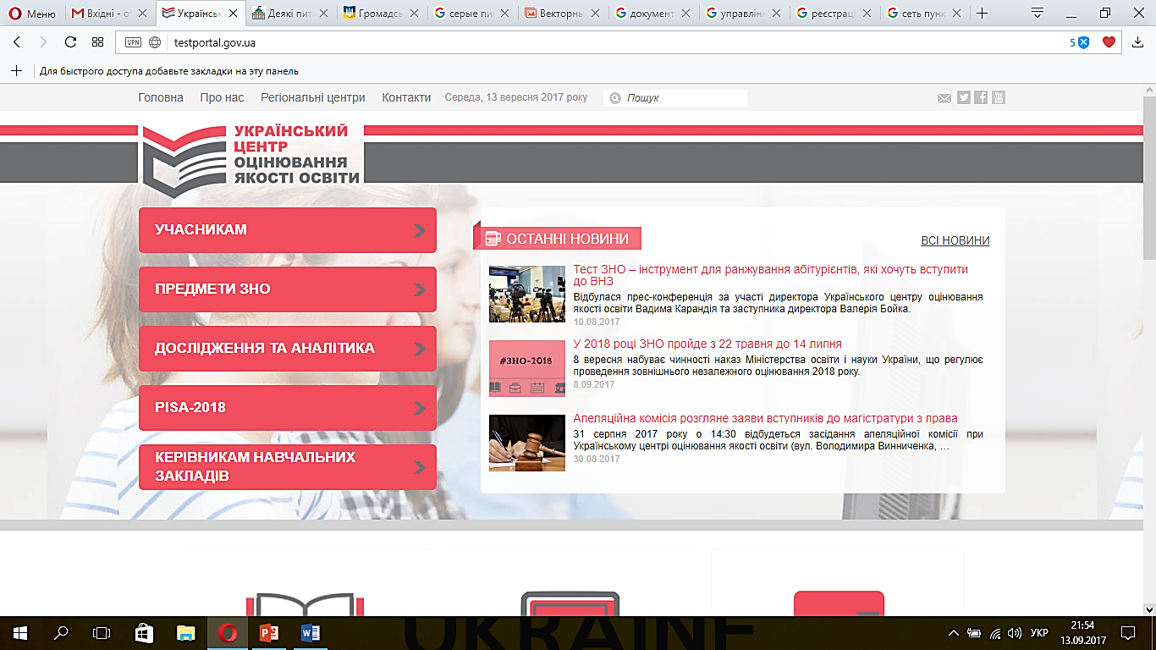
Сайт УЦОЯО testportal.gov.ua розділ «Керівникам навчальних закладів»

Slide 7
Учасники ЗНО-2018
Особи, які отримують повну загальну середню освіту у 2018
Особи, які мають повну загальну середню освіту
ЗНО з української мови і літератури (українська мова як ДПА - ОБОВЯЗКОВО)
* решта предметів ДПА складається у навчальному закладі (ПТНЗ/ВНЗ І-ІІ р.а.);
** мають право обрати інші предмети ЗНО, які НЕ зараховуються як ДПА
ЗНО з української мови і літератури
Предмети ЗНО - із переліку ВНЗ, в якій планується вступ
Реєстрація на ЗНО - через навчальний заклад
Реєстрація на ЗНО - самостійно
Можна обрати не більше 4-х предметів ЗНО, з урахуванням української мови і літератури

Slide 8
Реєстрація
Терміни: лютий (06.02 – 19.03.2018)
Документи:
реєстраційна картка;
паспортний документ;
2 фото 3*4;
список навчального закладу за визначеною формою.
Контроль за отриманням паспортних документів особами, яким станом на 1 вересня виповнилось 14 років

Slide 9
Проведення
Терміни: з 22 травня по 13 червня 2018 року.
Українська мова і література – 24 травня 2018 року.
Організація довозу учасників ЗНО=ДПА до пунктів проведення ЗНО
Контроль за явкою та наявністю необхідних документів в учасників для пропуску до пункту 24.05.2018

Slide 10
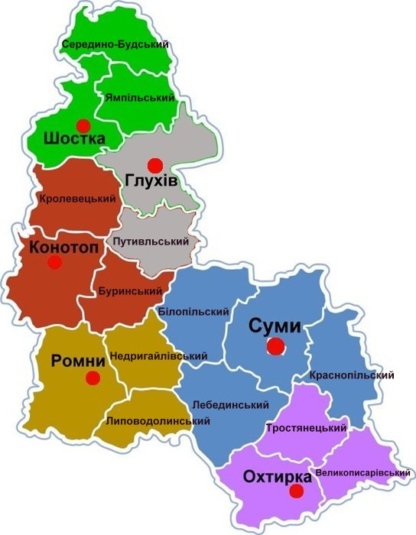
Мережа округів з української мови і літератури

Slide 11
Результати
ДПА
ЗНО
Передаються навчальним закладам (ПТНЗ, ВНЗ І-ІІ р.а.) в електронному вигляді:
До 15.06.2018 – українська мова і література
Роздруковуються самостійно із сайту УЦОЯО – розділ «Керівникам навчальних закладів».
Розміщуються на інформаційних сторінках учасників ЗНО:
До 15.06.2018 – математика, українська мова і література, іноземні мови, біологія;
До 21.06.2018 – історія України, географія, фізика, хімія.
Роздруковуються самостійно із сайту УЦОЯО – розділ «Інформаційна сторінка».

Slide 12
Результати (поріг «склав/не склав»)
Результат ЗНО відсутній – «не склав»
Не може бути використаний для вступу до ВНЗ
Результат ЗНО за шкалою від 100 до 200 балів.
Використовується для вступу до ВНЗ
Результат ДПА від 1 до 12 балів. Використовується для отримання атестату про повну загальну середню освіту. Для вступу до ВНЗ не використовується

Slide 13
Методична підтримка: сайт УЦОЯО testportal.gov.ua розділи «Учасникам», «Предмети»

Slide 14
Методична підтримка: сайт УЦОЯО розділ «Предмети»
структура тестів;
час виконання;
кількість та типи завдань;
схеми нарахування тестових балів;
завдання тесту зараховуються як результат ДПА.

Slide 15
Українська мова і література
Завдання з української мови
ДПА
(результат)
ЗНО (результат)
Творче завдання (власне висловлювання – завдання)
Завдання з української літератури

Slide 16
Інформаційно - роз'яснювальна робота
Інформаційні куточки у навчальних закладах.
Сайти:
УЦОЯО testportal.gov.ua
ХРЦОЯО zno-kharkiv.org.ua
Он-лайн консультаційні пункти ХРЦОЯО:
методична підтримка 057 705 39 10;
організаційні питання 057 705 07 37, 097 83 23 496.
Соцмережі

Slide 17
КОНТАКТИ
Телефон/факс (приймальна):
(057)705-15-64
Телефон інформаційної служби:
(057)705-07-37
Електронна пошта:
office@zno-kharkiv.org.ua
Сайт:
www.zno-kharkiv.org.ua
Адреса:
майдан Свободи, 6, офіс 463, м. Харків, 61022

